Slide 1
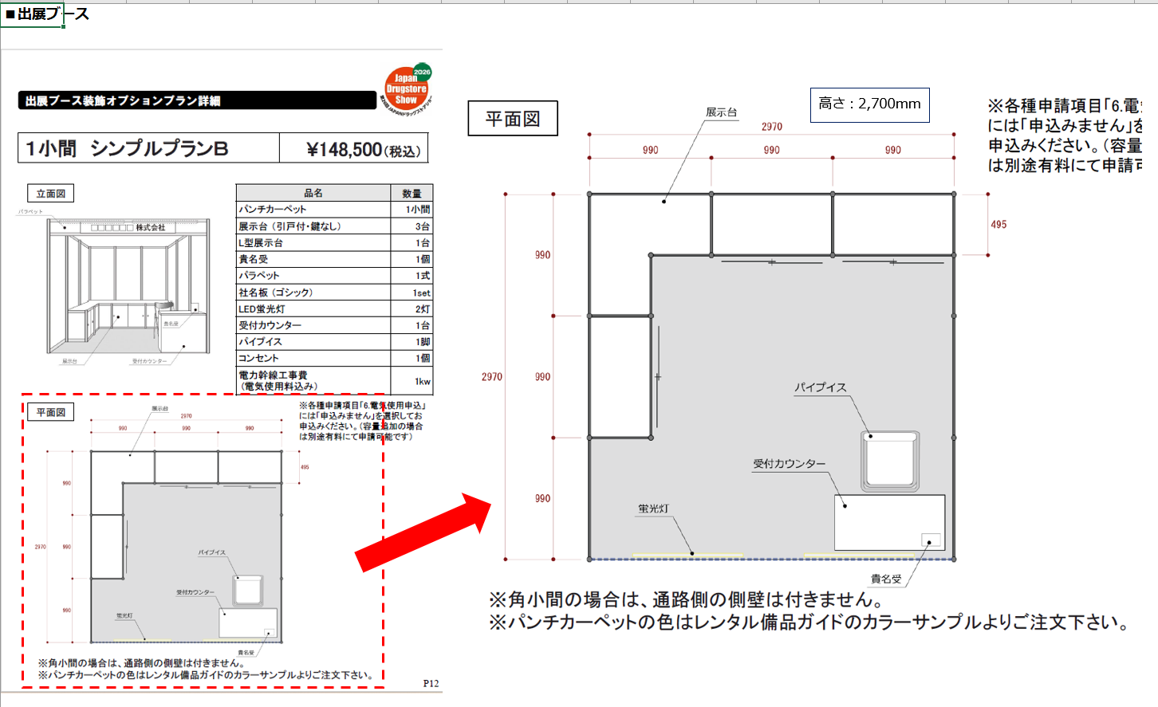
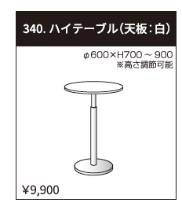
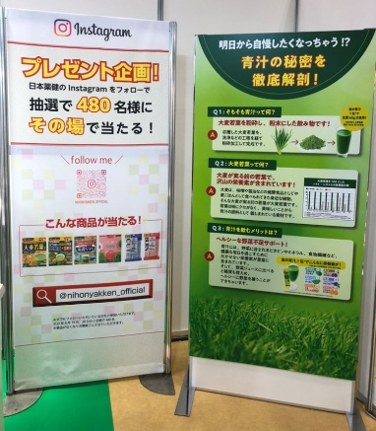
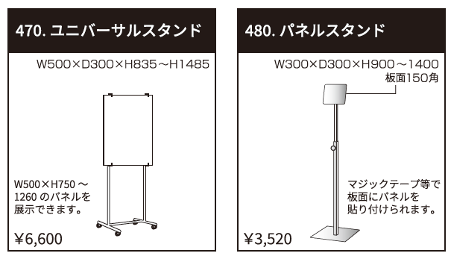
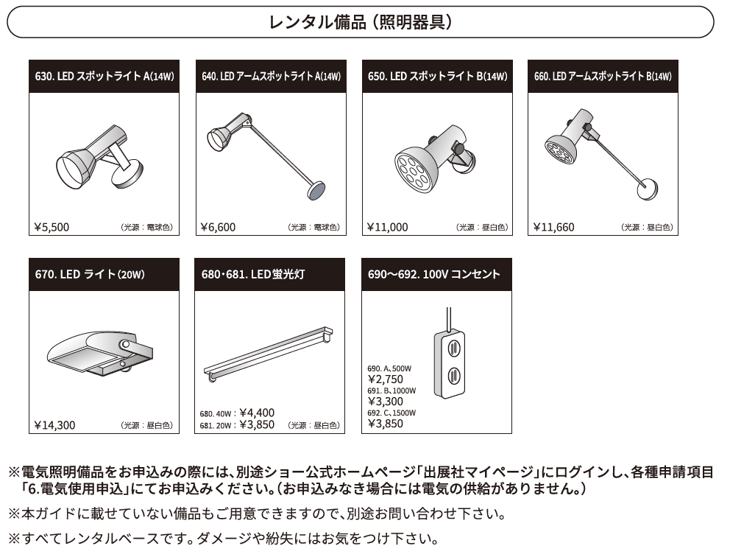
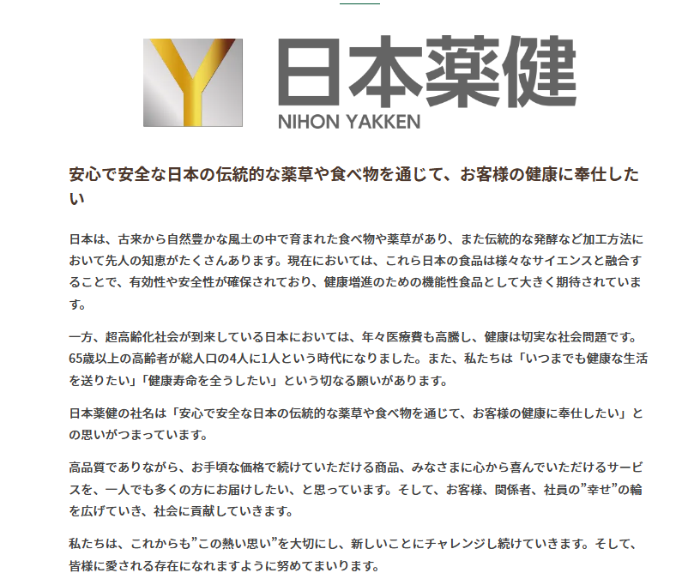
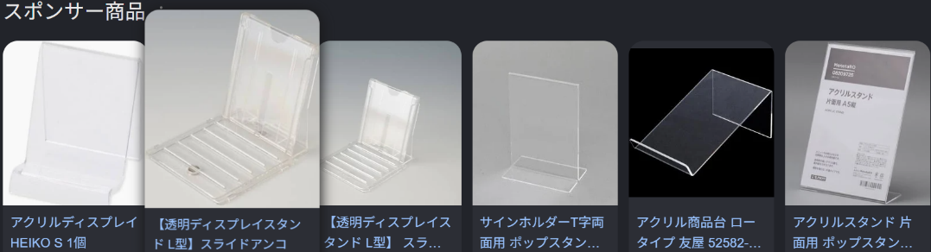
ブース平面図
他必要なオプション候補

Slide 2


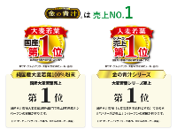
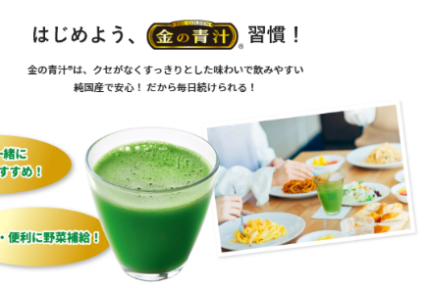
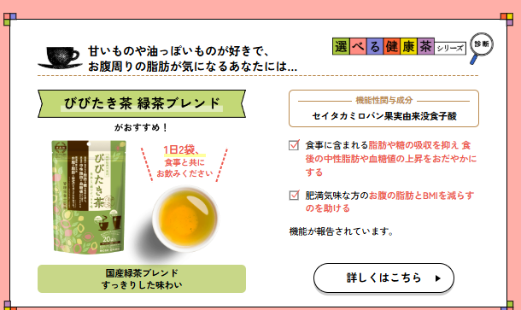

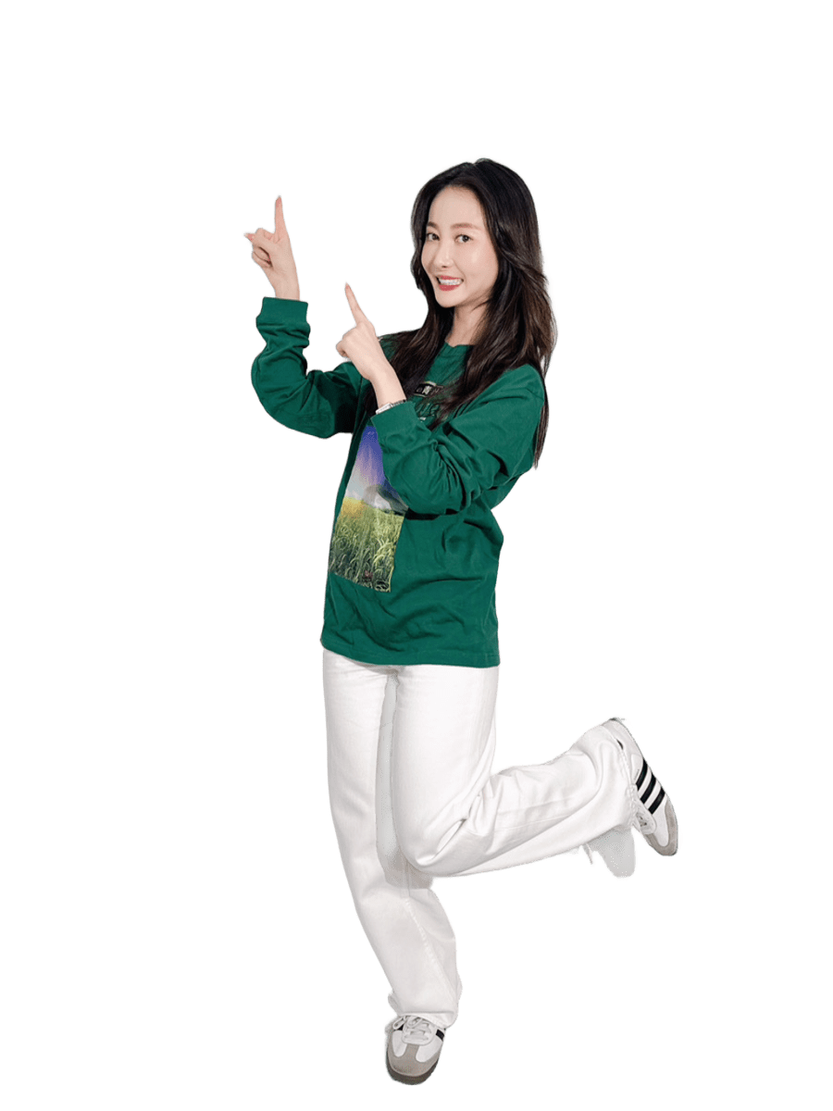
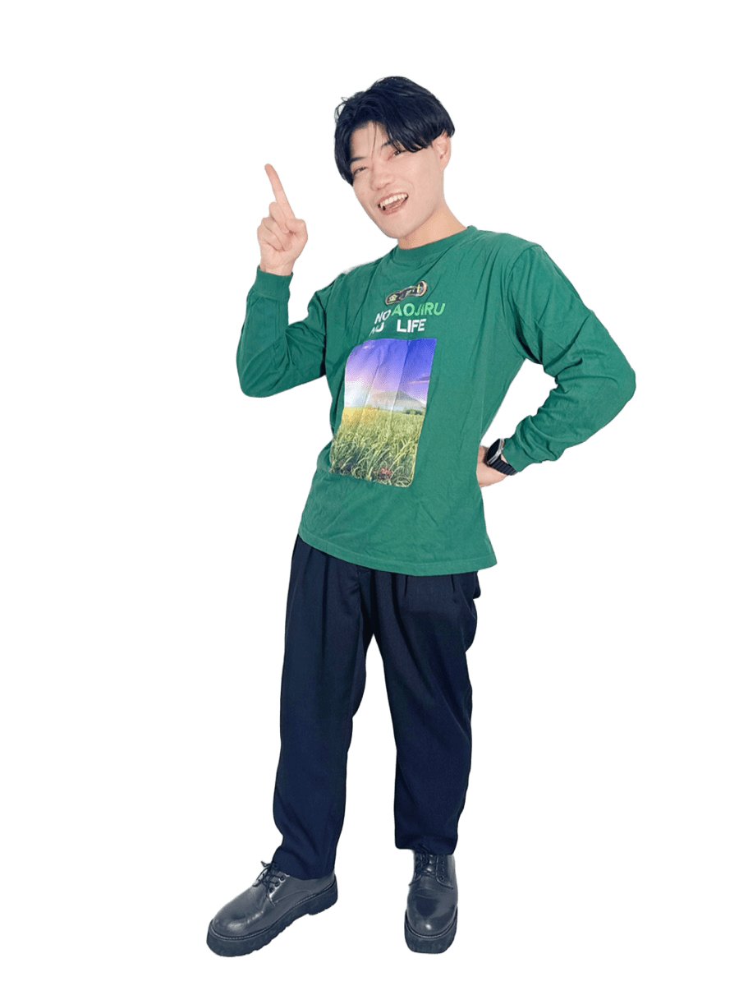
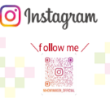
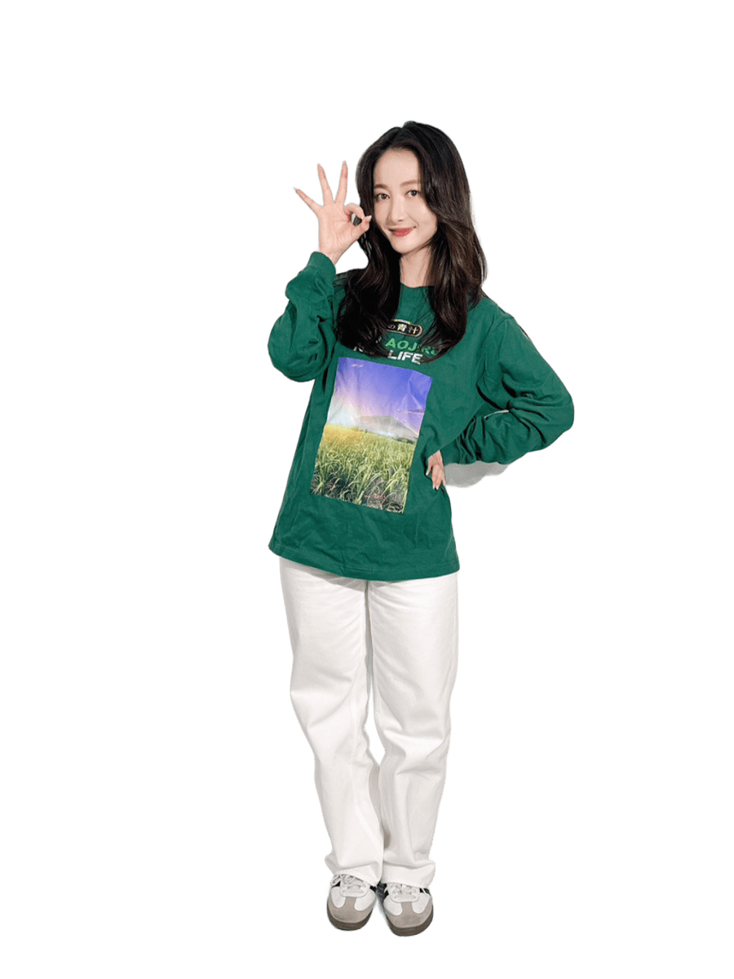
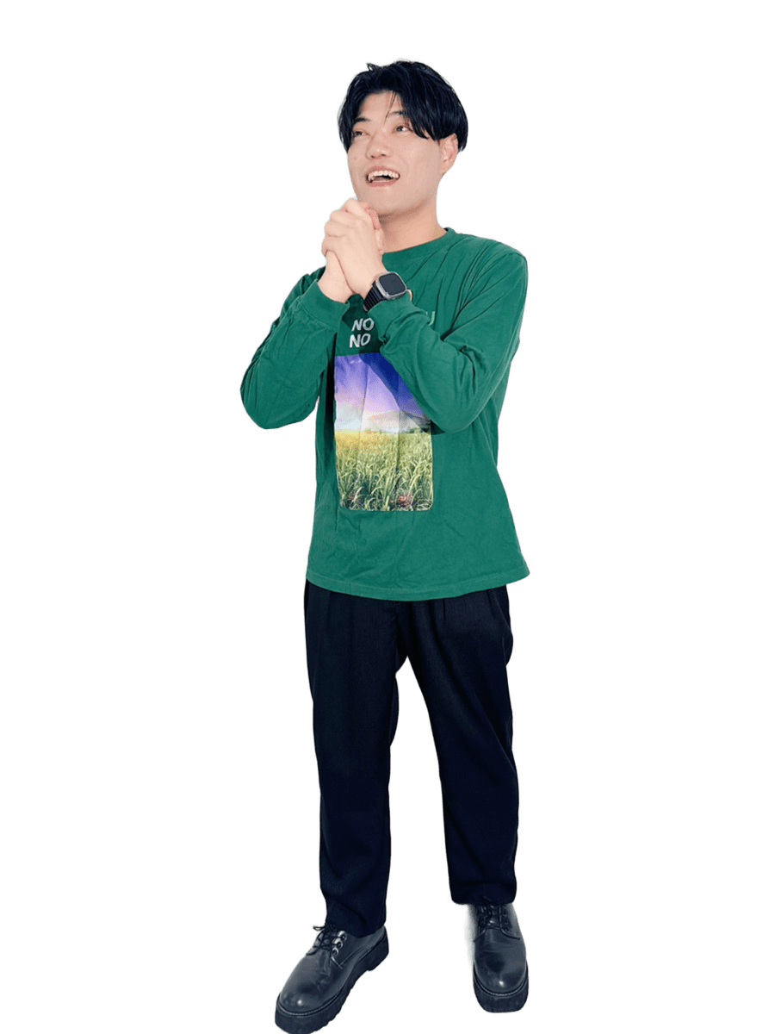
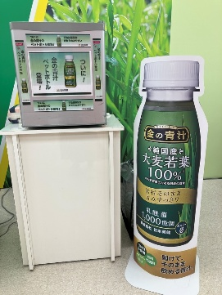
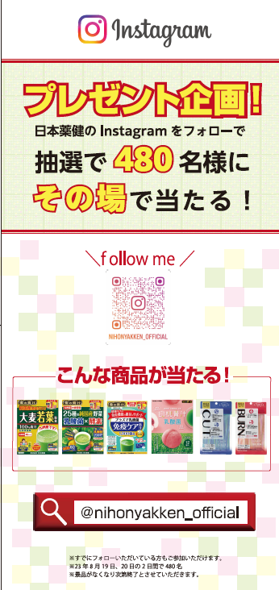
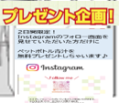
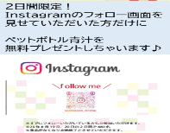
ブース大まかレイアウトイメージ
奥の壁面
看板のデザイン装飾はNG？
金の青汁シリーズ③
金の青汁シリーズ④
健康茶シリーズ①
照明
照明
照明
照明
照明
北里
アワード
受賞
照明
テーブル
照明
サイド面（左側）
デスク側面
青汁に
ついて
金の青汁シリーズ①
金の青汁シリーズ②
サイド面（右側）
金の青汁シリーズ
金の青汁シリーズ
金の青汁シリーズ
金の青汁シリーズ
健康茶シリーズ②
いないいないグルテン
Wリポソームショット
健康茶

Slide 3
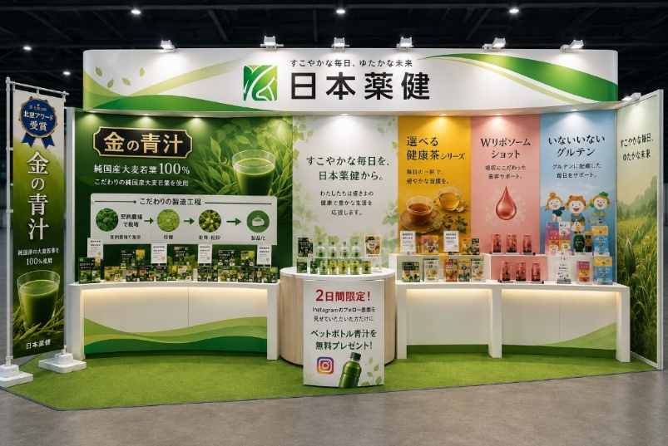
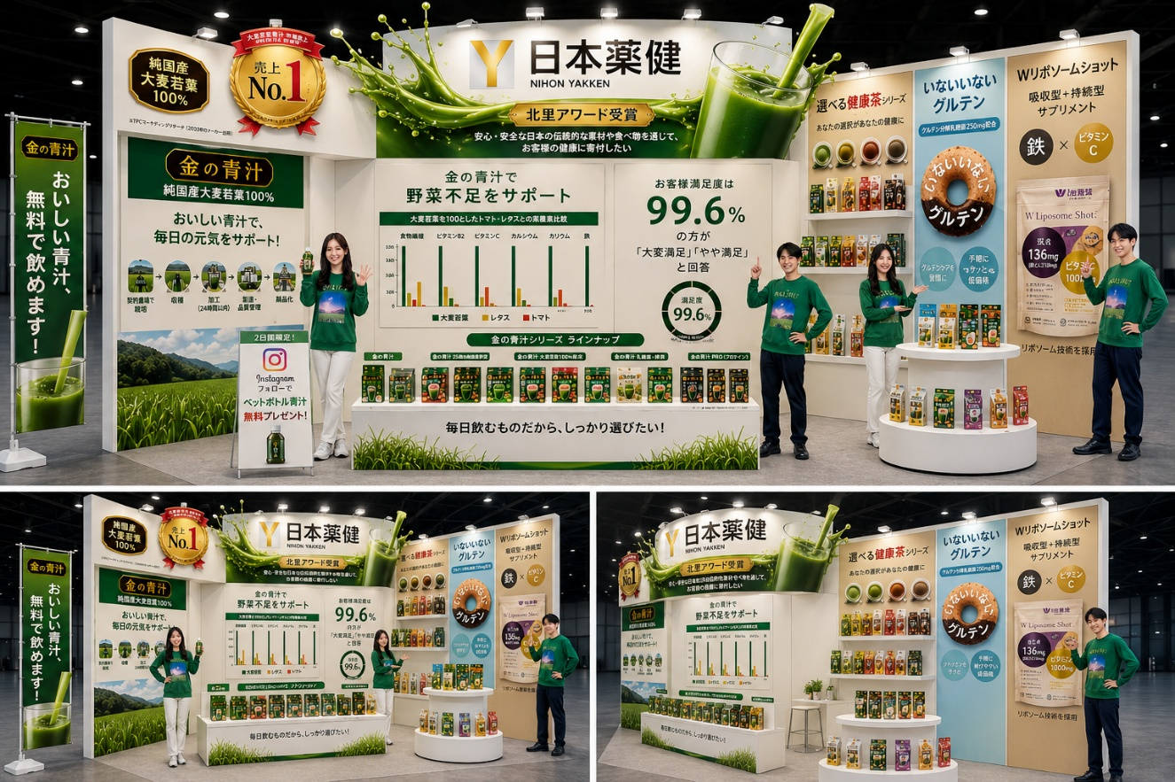
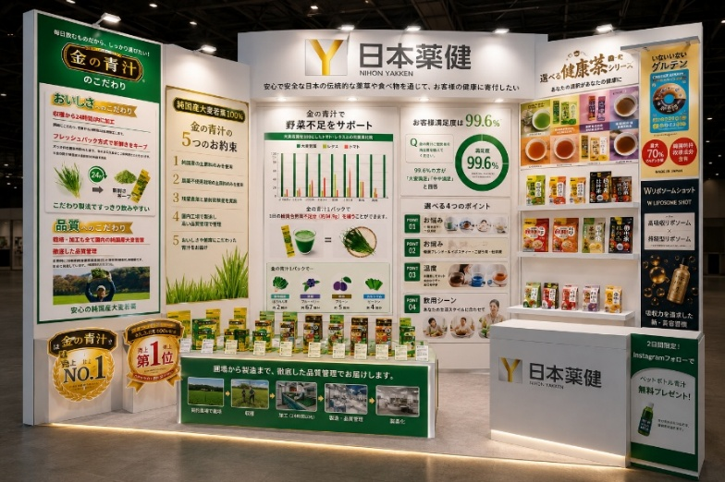
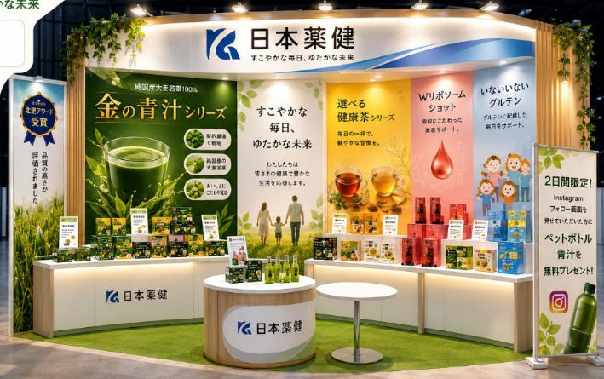
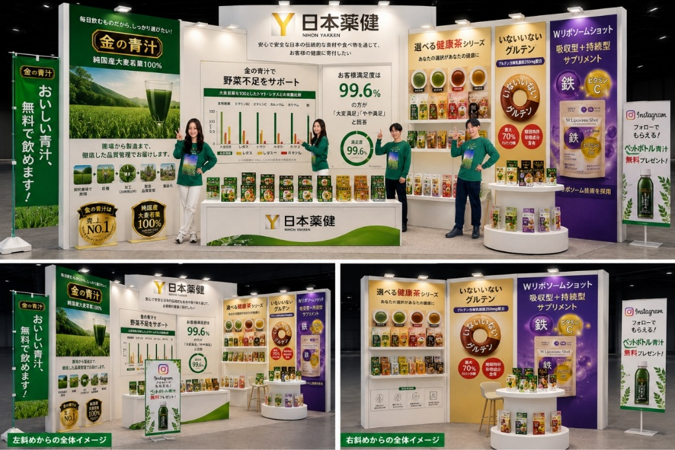
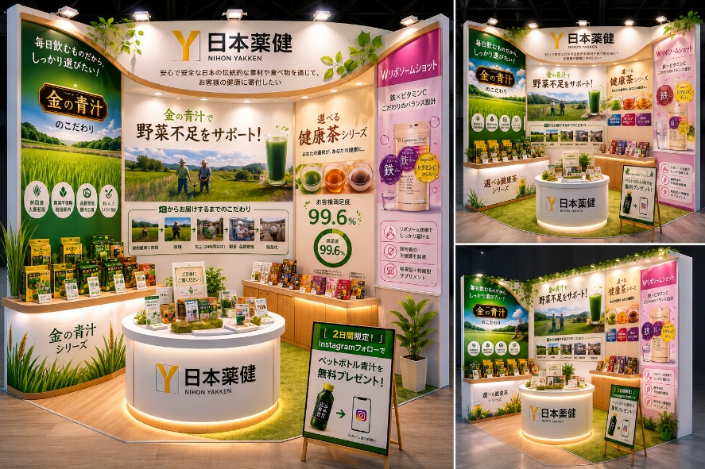
ブース大まかレイアウトイメージ（AI（諦め））

Slide 4
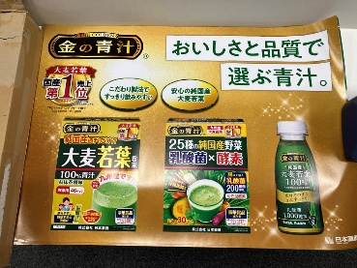
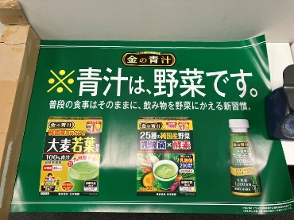
入れたい要素（①金の青汁シリーズ）
※モジモジNG
2日間限定！
Instagramのフォロー画面を
見せていただいた方だけに
ペットボトル青汁を
無料プレゼントしちゃいます♪
支店にある材料参考＋肉付要素
あべのハルカスの時の
のぼり
北里アワード受賞
●青汁についての紹介、理解促進
●圃場から栽培～製造までの簡易フローチャート
（次スライド詳細）

Slide 5
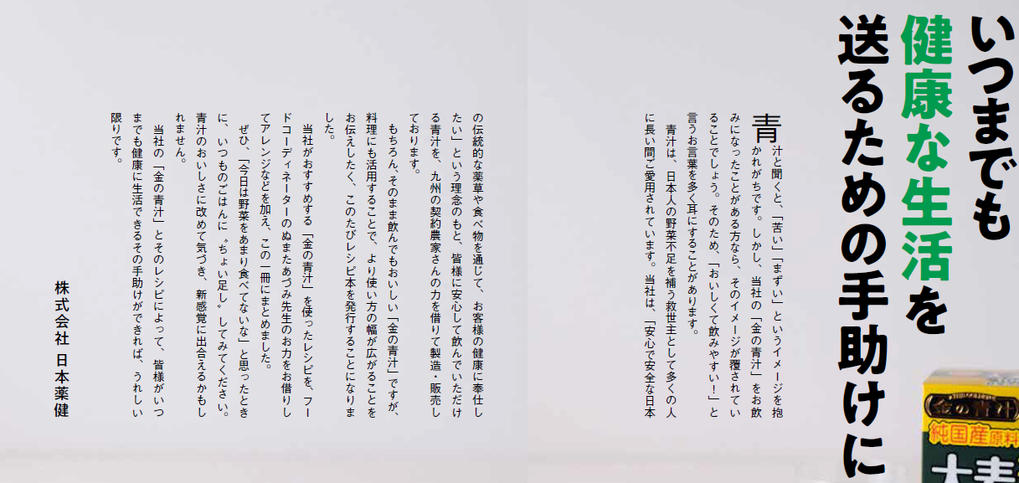
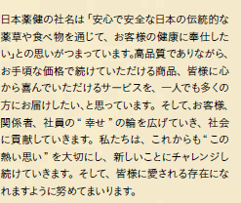
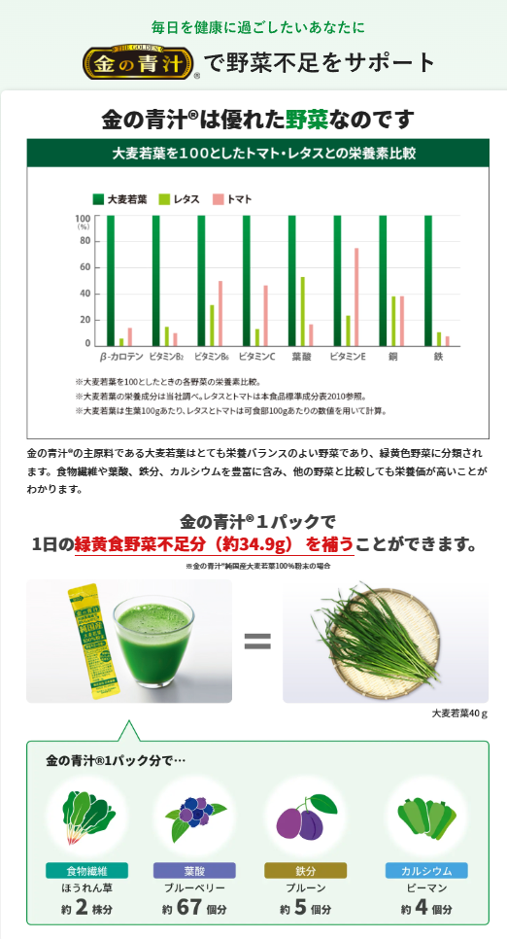

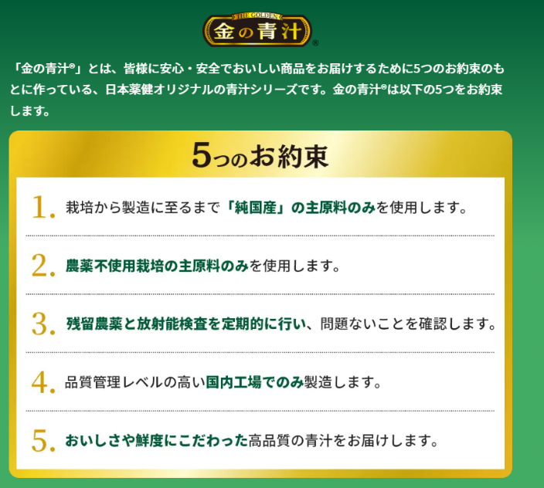
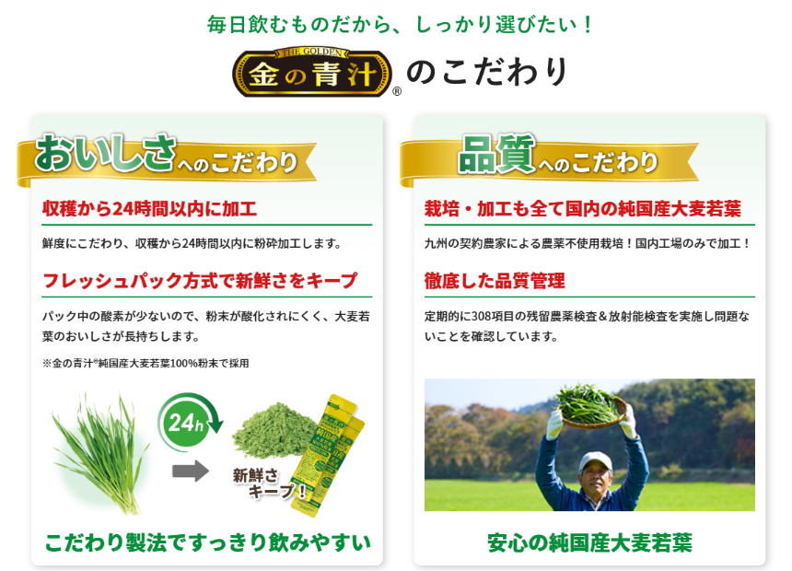
入れたい要素（①金の青汁シリーズ）
※モジモジNG

Slide 6
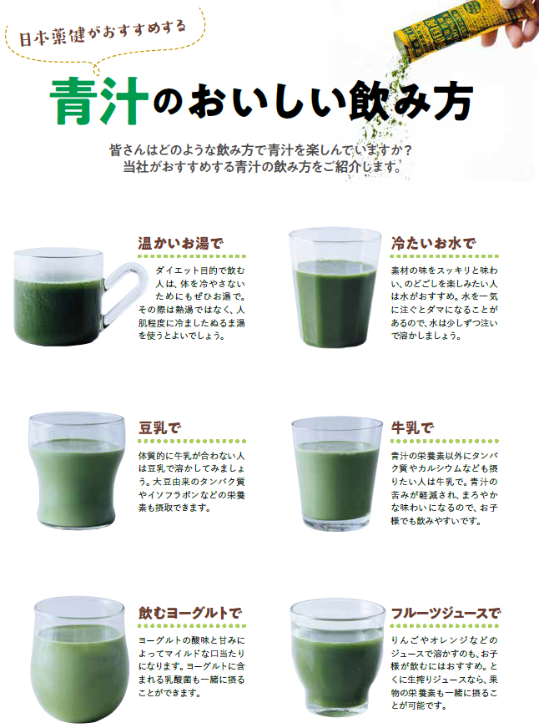
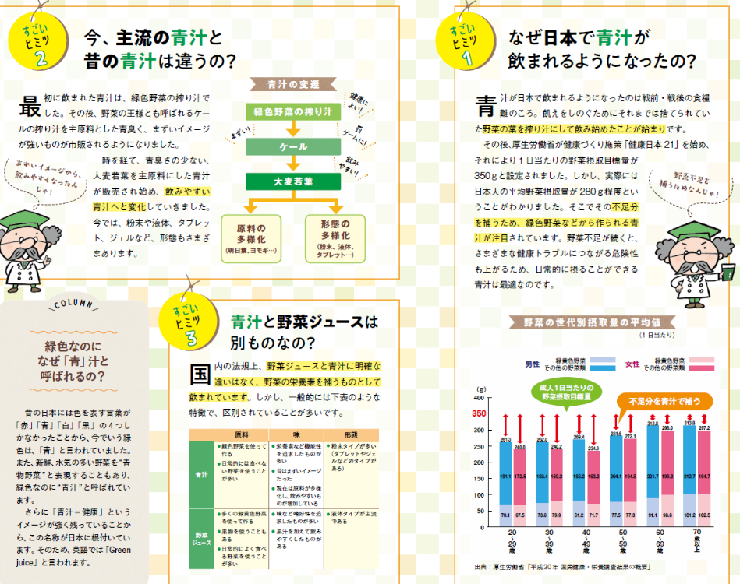
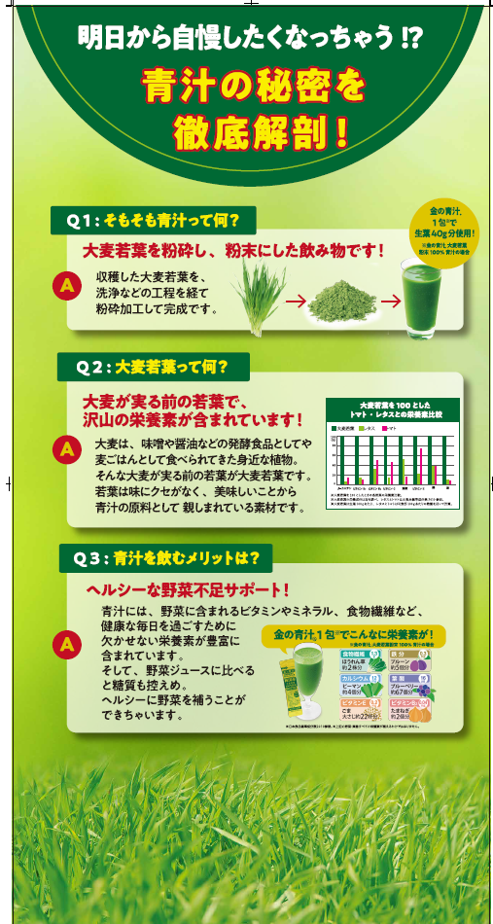
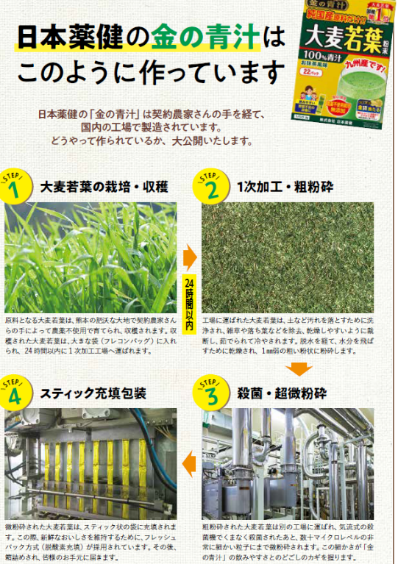
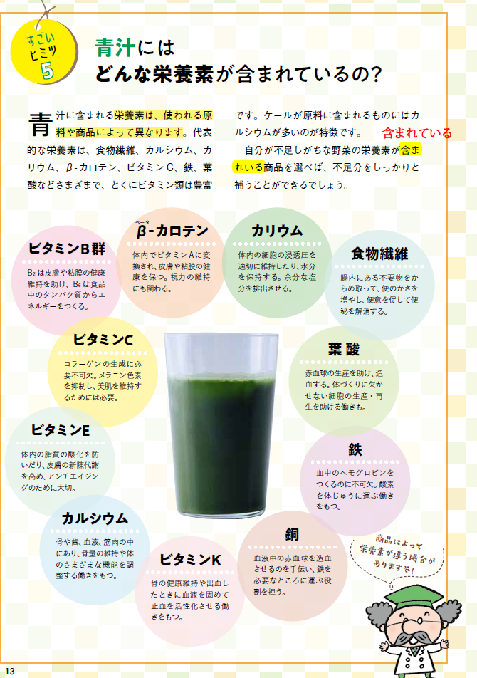
入れたい要素（①青汁知識、教養雑学的な）

Slide 7
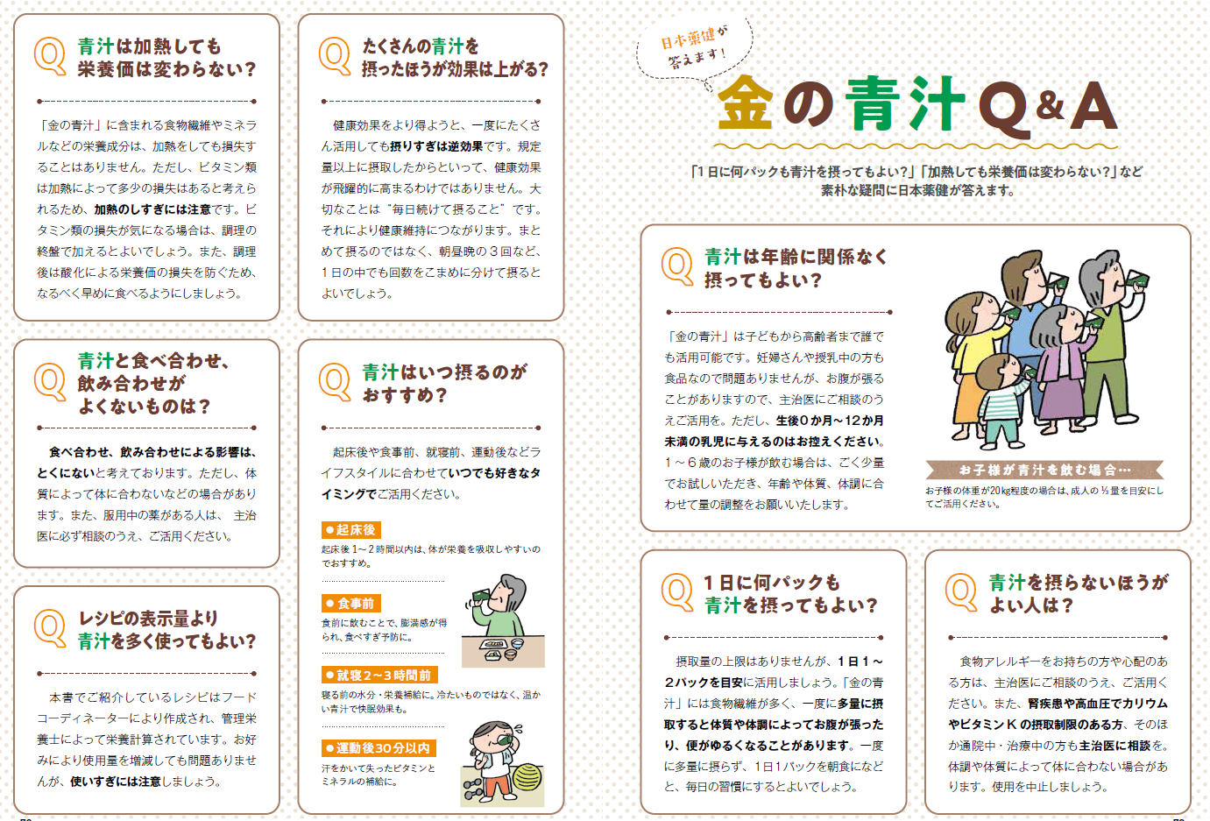
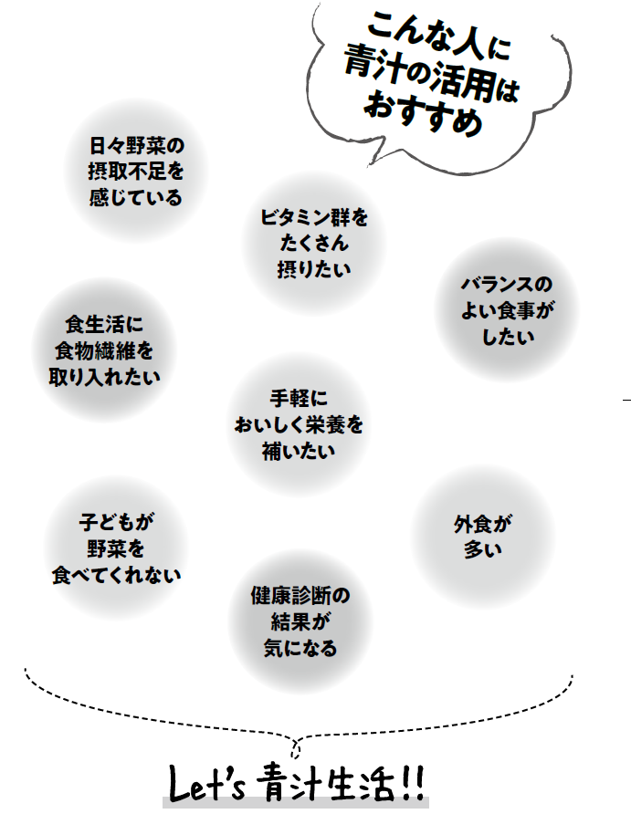
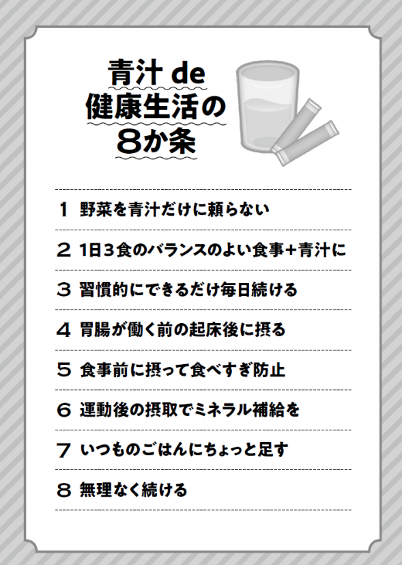


Slide 8
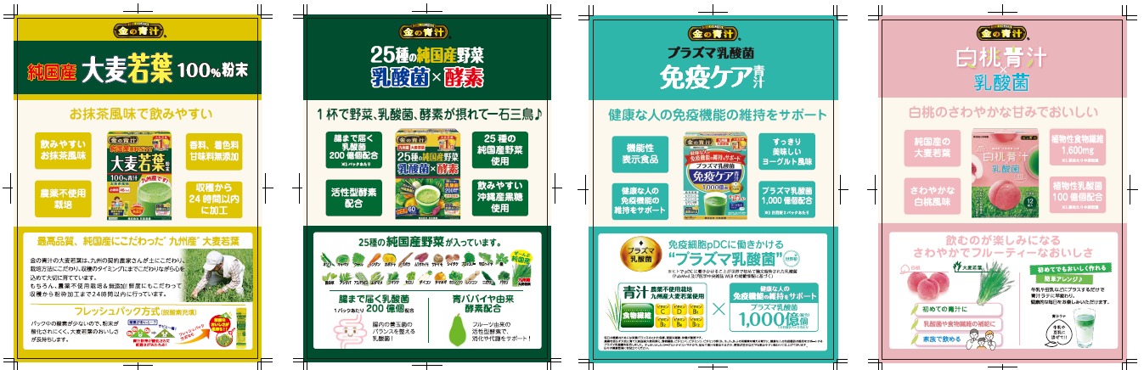
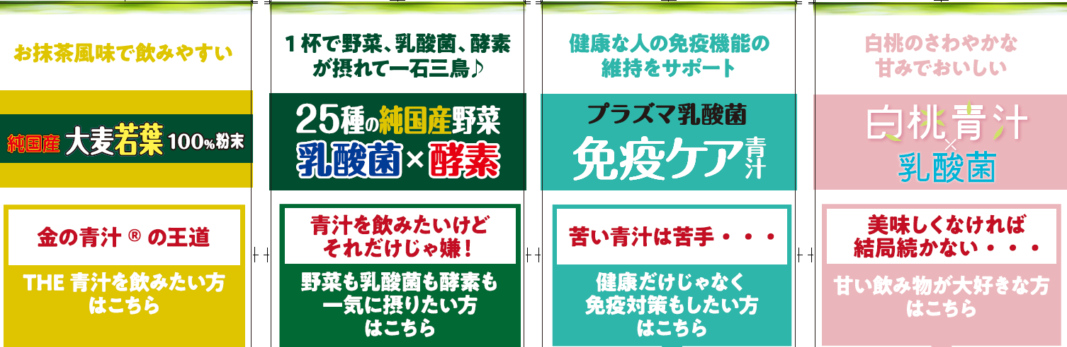
入れたい要素（①金の青汁シリーズ）
各商品の手前に
自立式プラカード設置(ラインナップに合わせて追加制作する必要あり)
＋α
or
＋α

Slide 9
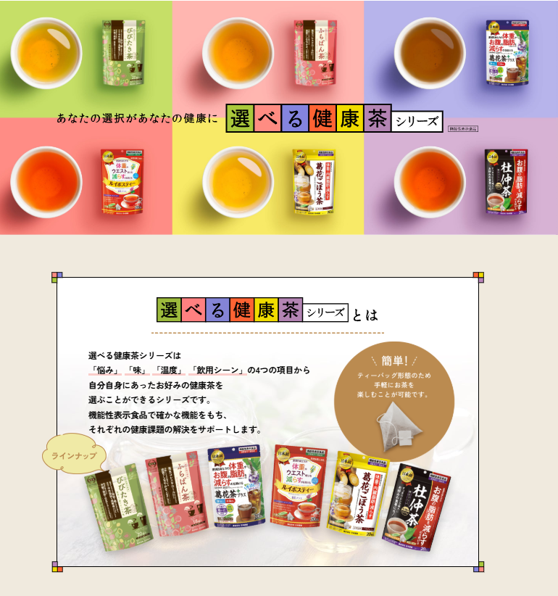
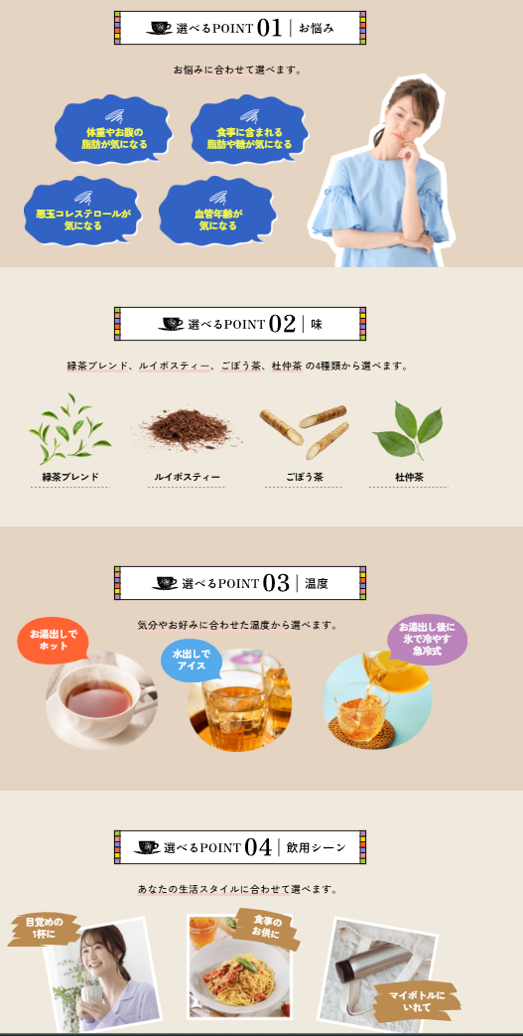
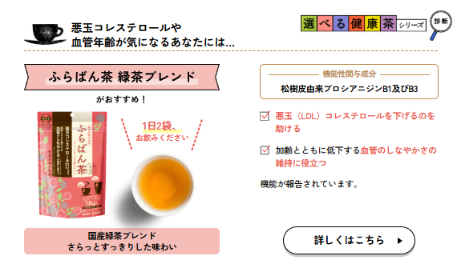
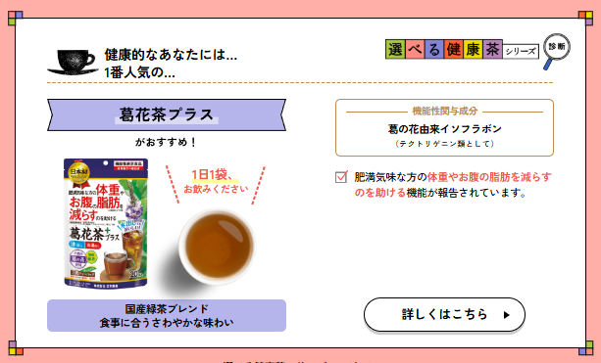
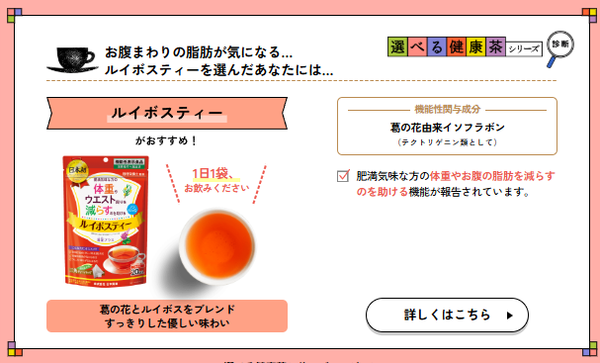
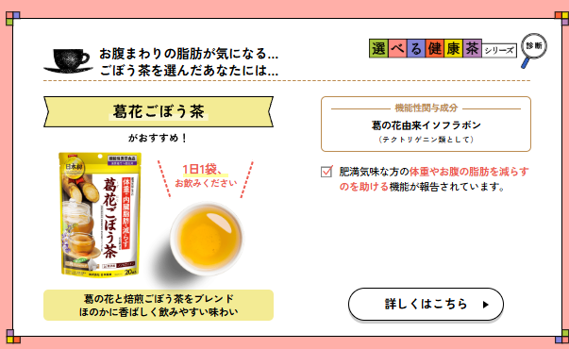
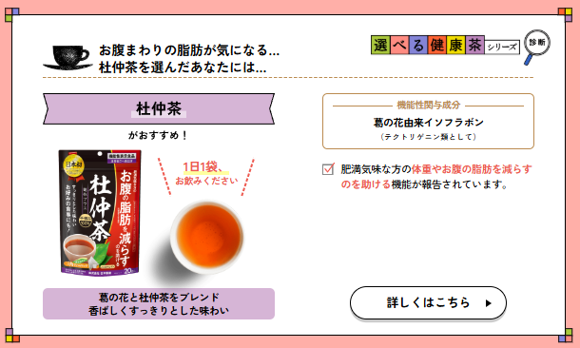
入れたい要素（➁健康茶シリーズ）
各商品の手前に
自立式プラカード設置

Slide 10
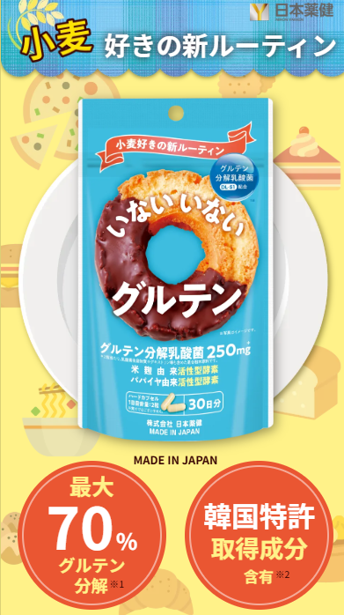








他入れたい要素（③いないいないグルテン ※小スペース）
※モジモジNG
店頭POP参考

Slide 11







他入れたい要素（④Wリポソームショット ※小スペース）
※モジモジNG
店頭POP参考

